Slide 1
CHÀO MỪNG QUÝ THẦY CÔ
VÀ CÁC EM HỌC SINH
ĐẾN VỚI TIẾT ÂM NHẠC 6
Giáo viên: Trần Thúy An

Slide 5
@

Slide 6
Tiết 11:
LÝ THUYẾT ÂM NHẠC: NHỊP $
ĐỌC NHẠC : BÀI ĐỌC NHẠC SỐ 3

Slide 7
I. Lí thuyết âm nhạc: Nhịp $
1
2
3
4
x
x
x
x
x
x
x
x
Mạnh
Nhẹ
Mạnh vừa
Nhẹ
Khái niệm nhịp
$
- Là loại nhịp gồm có 4 phách trong một ô nhịp
- Mỗi phách có giá trị bằng một nốt đen.
Phách 1mạnh, phách 2 nhẹ
phách 3 mạnh vừa, phách 4 nhẹ.

Slide 8
c
- Nhịp $ còn kí hiệu là
- Sơ đồ đánh nhịp
Tay trái
Tay phải
4
4
3
3
2
2
1
1

Slide 9
II. Đọc nhạc: Bài thực hành số 3

Slide 10
Nhịp ?
Nhịp: $

Slide 11
Cao độ?
Cao độ: C – D – E – F – G – A – B

Slide 12
Trường độ?
Trường độ: nốt móc đơn, nốt đen, nốt đen chấm dôi , nốt trắng

Slide 13
Chia câu ?
Bài đọc nhạc chia làm 4 câu

Slide 14
Luyện âm hình tiết tấu
Ta – a ti ta ta ta ta ta um

Slide 15
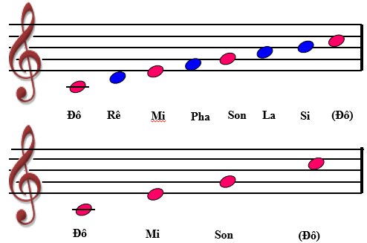
GAM ĐÔ TRƯỞNG

Slide 18
$
NHỊP BỐN BỐN
Có bốn phách
Trong một nhịp
Mỗi một phách
Bằng nốt đen
Phách thứ nhất
Là phách mạnh
Phách thứ hai
Là phách nhẹ
Phách thứ ba
Phách mạnh vừa
Phách thứ tư
Là phách nhẹ
Ai mau lẹ
Xòe bàn tay

Slide 19
HƯỚNG DẪN VỀ NHÀ
Tập hát thực hành vỗ đệm thuần thục bài đọc nhạc số 3, ghi nhớ khái niệm nhịp $
Tìm hiểu trước nội dung bài tiết 13.

